Slide 1
오늘 뭐 먹지?
분반 : B반
학번 : 2021136062
이름 : 장철화

Slide 2
프로젝트 개요
1. 프로젝트 소개
2. 개발 목표 및 주요 기능
3. Flutter 앱 구현 과정
4. 느낀점

Slide 3
프로젝트 소개
앱 이름:오늘 뭐 먹지?
플랫폼:Flutter
주제: 음식 선택에 대한 고민을 해결 하기 위한 앱
개발 기간: 약 7주

Slide 4
개발 목표 및 주요 기능
[개발 목표]
음식 선택에 대한 고민을 해결하기 위한 Flutter 기반 앱 개발
[주요 기능]
한식,양식 일식 선택 기능
랜덤 음식 추천 개수 선택 (5 / 10 / 20개 )
선택한 목록 저장 및 삭제기능 (shared_preferences) 패키지
이 앱을 실행한 날짜가 기록 되면서 1달뒤 쿠폰을 주는기능
애니메이션 효과가 터지면서 음식 설명과 사진이 나오는기능

Slide 5
Flutter 앱 구현 (메인 페이지)
음식 카테고리 소개
한식, 양식 ,일식 카테고리를 슬라 이드 형태로 소개
공지 사항, 이벤트 보여주는
소개

Slide 6
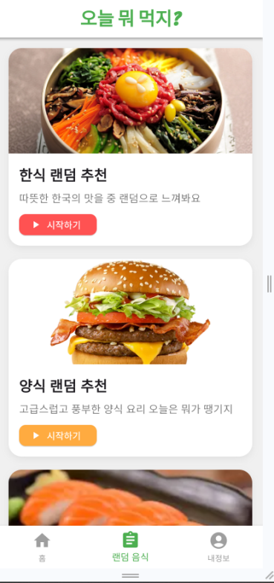
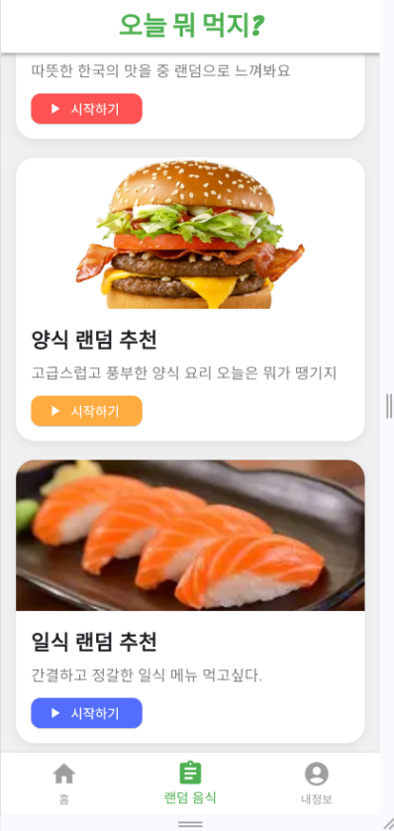
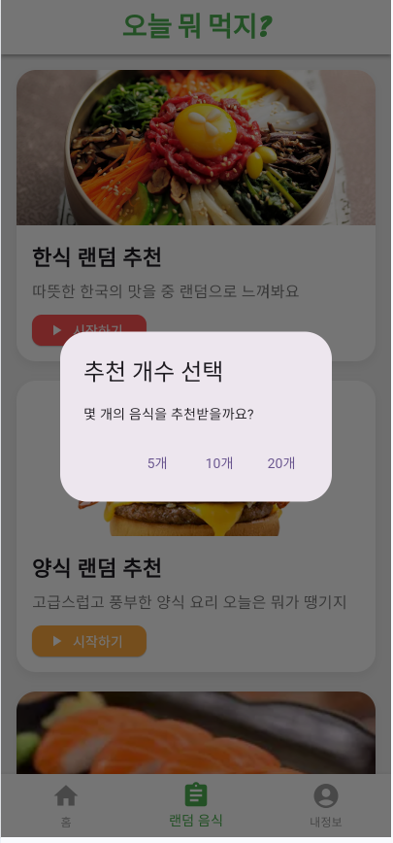
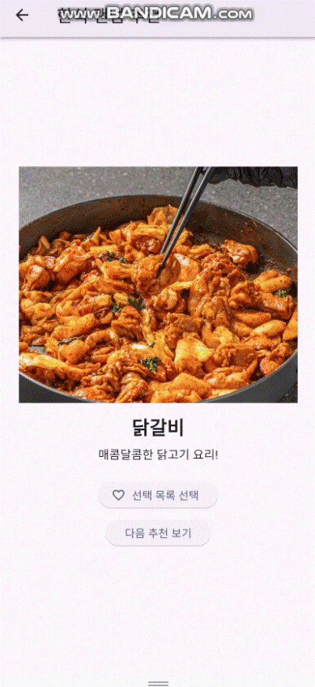
Flutter 앱 구현 (랜덤 음식 페이지)
랜덤 음식 수량 선택 및 카테고리 선택 후 애니메이션 효과
끝나면 음식 사진과 설명이 나오는 페이지

Slide 7
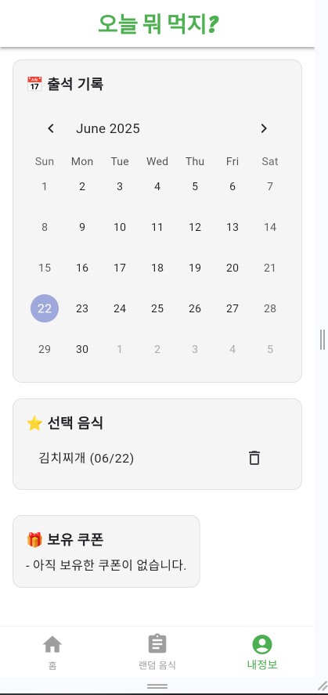
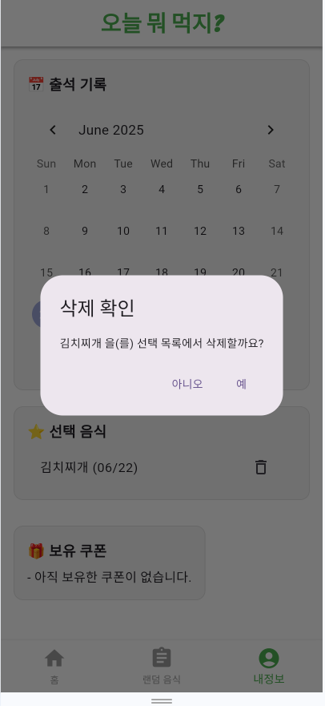
Flutter 앱 구현 (내 정보 페이지)
내 정보 페이지 소개
그날의 앱 을 실행할 경우 출석한 내역을 보여줍니다.
랜덤 음식에서 선택한 음식이
내 정보에 있는 선택 음식에 들어갑니다.
보유 쿠폰은 1달 출석을 할 경우 쿠폰을 지급하게 설정해 놓았습니다

Slide 8
느낀점
환경 설정구성 하는것도 익숙하지 않아 -> GPT 를 활용해 같이
천천히 앱의 환경 설정을 구성
처음엔 가상 머신이 작동하지 않아 -> Ctrl + Shift + M으로
모바일 화면 모드로 전환해 해결 했습니다.
처음에는 문서화가 익숙하지 않아 막막했지만, 문서가 잘
정리되어 있으니 수정이나 기능 추가가 훨씬 수월했습니다.
이번 경험을 통해 문서화의 중요성 을 실감할 수 있었습니다.

Slide 9
감사합니다

